Slide 1

Presentazione RTB
Requirements and Technology Baseline – SWEG: Software Engineering Group

Slide 2
Scopo ed obiettivi
Gestione testi multilingua
Piattaforma MultiTenant
Testi facilmente accessibili
Versionamento ed approvazione traduzioni
Vari tipi di utenti supportati
‹#›/17

Slide 3
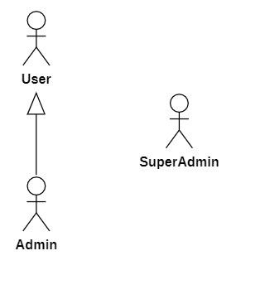
Utenti coinvolti
Utenti interni
User
Admin
SuperAdmin
Utenti esterni
Sviluppatori webapp del Tenant
Utenti diretti del Tenant
‹#›/17

Slide 4
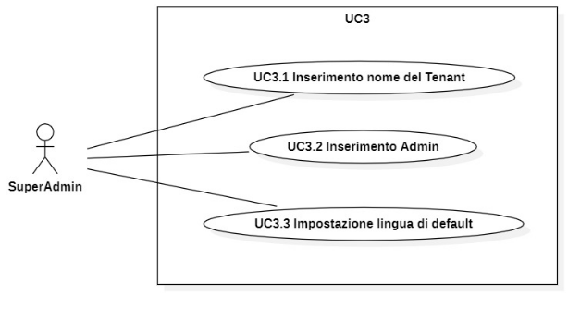
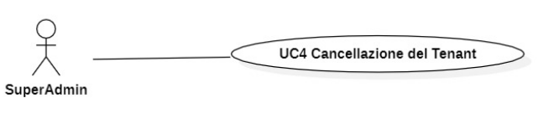
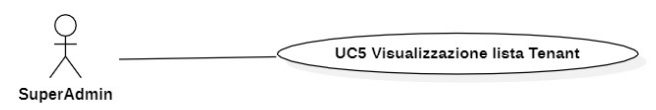
SuperAdmin
Gestione dei Tenant
Creazione del Tenant e del suo Admin
Visualizzazione dei Tenant
Cancellazione dei Tenant
‹#›/17

Slide 5
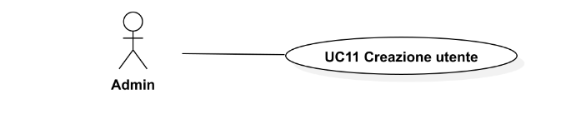
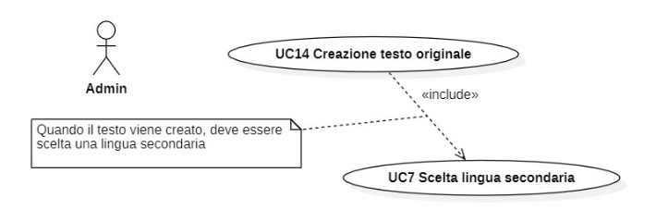
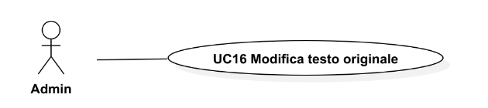

Admin
Scelta lingue del Tenant
Gestione impostazioni e utenti del Tenant
Gestione testi originali
Gestione categorie traduzioni
Approvazione/rifiuto traduzioni
‹#›/17

Slide 6

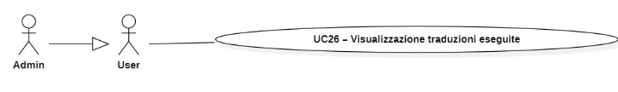
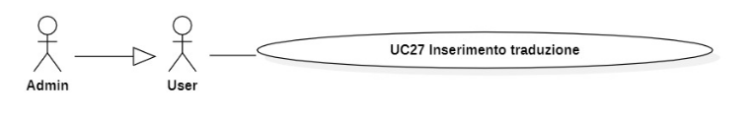
User
Visualizzazione di tutti i testi
Inserimento traduzioni
Selezione lingua in cui tradurre
‹#›/17

Slide 7


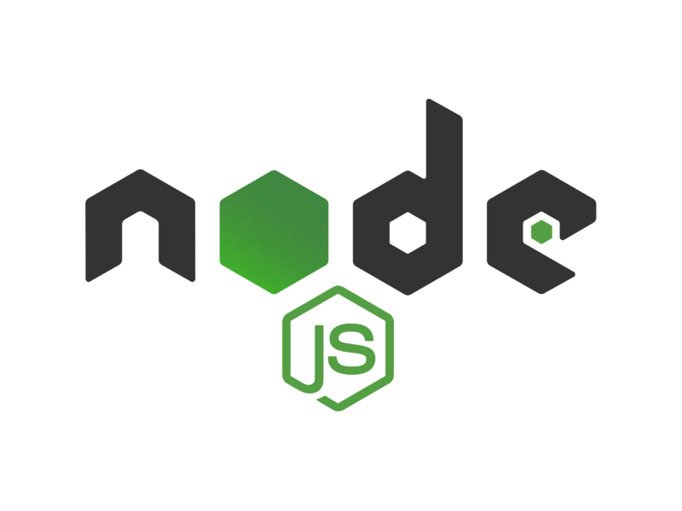

Frontend
‹#›/17

Slide 8
React JS
Libreria JavaScript open-source per la creazione di interfacce utente
Basato su componenti riutilizzabili
Interfacce utente semplici ed adattive
Rendering veloce ed ottimizzato
Buone performance
‹#›/17

Slide 9
TypeScript
Linguaggio di programmazione che estende JavaScript
Tipizzazione rigorosa per trovare errori facilmente
Possibilità di utilizzare classi, interfacce e moduli
Interazione con le API
‹#›/17

Slide 10
NodeJS
Runtime Javascript
Permette di eseguire codice JavaScript lato server
Gestione completa backend e frontend
Modello di I/O asincrono e orientato agli eventi
Gestione dinamica delle dipendenze (npm)
‹#›/17

Slide 11




Backend
‹#›/17

Slide 12

AWS Serverless
Intuitivo da usare ed ambiente criptato
Permette di creare e eseguire applicazioni senza gestione server
Esecuzione e scalabilità automatica in base alle richieste
Costi e utilizzo delle risorse automaticamente ottimizzato
‹#›/15

Slide 13
AWS Lambda
Servizio di calcolo basato su eventi serverless per codici backend e frontend
Scalabile automaticamente e in modo veloce
Elaborazione dei dati in modo ottimizzato tramite API
Esegue il codice senza infrastrutture
Adatto per la gestione a microservizi
‹#›/17

Slide 14
Amazon DynamoDB
Integrabile con gli altri servizi AWS
Servizio di database NoSQL
Supporta modelli di dati chiave-valore
Gestisce automaticamente i diversi carichi di lavoro e recupera i dati velocemente
Facile gestione della capacità a bassa latenza
‹#›/17

Slide 15
AWS Cognito
Fornisce un livello di identità per accedere ad altri servizi AWS
Servizio di gestione degli utenti e degli accessi per le applicazioni web e mobile
Semplifica la gestione degli utenti e autorizzazione
Gestione delle password e dei token di accesso
Accesso sicuro e controllato
‹#›/17

Slide 16








Strumenti utilizzati
‹#›/17

Slide 17
Proof of Concept - Realizzazione
Implementazione in locale delle tecnologie
API per l’interazione con i dati
Accesso per i vari utenti
User
Visualizzazione testi del Tenant
Scrittura traduzioni
Filtraggio in base alla lingua
SuperAdmin
Gestione dei Tenant
Admin
Gestione impostazioni Tenant
Gestione utenti del Tenant
Approvazione/Rifiuto traduzioni
‹#›/17

